Slide 1
Active Directory
partie 2
Service d’annuaire

Slide 2
LDAP ?
Arborescence AD ?
Domaine, arbre, forêt ?
Catalogue global ?
Notes:
Qst aux élèves: définir un annuaire, citer d’autres annuaire (DNS, NIS, Whois, …)

Slide 3
Plan
1 - Protocoles réseaux associés
2 - Fonctionnalités avancées
3 - Les objets AD
4 - Bonnes pratiques d’administration

Slide 4
Protocoles réseaux associés

Slide 5
Protocoles réseaux associés
Différents protocoles
Tous liés entre-eux
DNS
SNTP
LDAP/LDIF
Kerberos
X509
NTFS
SMB
CIFS

Slide 6
Protocoles réseaux associés
DNS
La résolution de nom
Service obligatoire pour l’utilisation d’AD
Utilisé pour la résolution des noms ET la résolution des services
Attention aux problèmes de DNS qui peuvent affecter l’AD

Slide 7
Protocoles réseaux associés
SNTP (Simple Network Time Protocol)
Le temps
Permet la synchronisation des horloges des systèmes (stockage de l’heure UTC, affichée en tenant compte du fuseau horaire)
Impératif pour le protocole d’authentification de Windows (Kerberos)
Une mauvaise synchronisation du temps amène des problèmes :
D’authentification Kerberos
De réplication
D’échecs de connexion aux ressources
D’échecs de communication sécurisée (certificats)
De journalisation et d’audit

Slide 8
Protocoles réseaux associés
LDAP
La base
Colonne vertébrale d’AD
Standard des services d’annuaire
Opérations LDAP de base (bind, search, add, delete, modify)
commandes LDAP

Slide 9
Protocoles réseaux associés
LDIF
Un moyen pour la modification
Les fichiers LDIF (LDAP Data Interchange Format) sont des fichiers textes permettant d’interagir avec l’AD.
Permet des importations, exportations et modifications d’AD
Permet de charger AD à partir d’une BDD externe ou inversement :
ex.: gestions des comptes utilisateurs à partir de la BDD RH

Slide 10
Protocoles réseaux associés
Kerberos
Du chiffrement
Protocole d’authentification central par défaut depuis Windows 2000 (remplace LM/NTLM utilisé jusqu’à NT4)
Compatible Kerberos V5
Authentification mutuelle du client et du serveur
Adresse du serveur Kerberos utilisé pour l’ouverture de session extraite du DNS

Slide 11
Protocoles réseaux associés
X509
Des certificats
Windows Server propose les services de certificats compatibles X.509
Renforcement de la sécurité (authentification, intégrité, confidentialité, non répudiation)
Utilisable par les autres services :
Authentification par carte à puce
Chiffrement de fichiers (EFS)
Chiffrement des données sur le réseau (IPSEC)

Slide 12
Protocoles réseaux associés
NTFS
Droits sur les volumes
Gestion des droits et des contrôles d’accès
Gestion des permissions par les groupes AD

Slide 13
Fonctionnalités avancées

Slide 14

Fonctionnalités avancées
Le niveau fonctionnel
La base de tout
A la création d’un domaine, le niveau fonctionnel correspond à la version de l’OS serveur depuis lequel on crée le domaine.
domaine server 2016 aura au maximum un niveau fonctionnel server 2016.
Niveau fonctionnel de la forêt = niveau fonctionnel minimum des domaines.
Pourquoi faire une montée de niveau fonctionnel ?
Avoir les dernières fonctionnalités
Prendre en charge les derniers OS (client et serveur)
Impossible de faire machine arrière sur une montée de niveau.

Slide 15
Fonctionnalités avancées
Le niveau fonctionnel
La base de tout
Lors d’une évolution de version d’AD :
Le niveau fonctionnel peut être différent de la version de l’OS.
Le niveau fonctionnel sera au niveau de l’OS le plus ancien.
ex:
5 DC sous Windows Server 2012 R2
→ Niveau fonctionnel = Windows Server 2012 R2
3 DC sous Windows Server 2012 R2 et 2 DC sous Windows Server 2019
→ Niveau fonctionnel = Windows Server 2012 R2

Slide 16
Fonctionnalités avancées
Le schéma
La liste des type d’objets
Un schéma est la définition des attributs qui font partie d'un annuaire distribué et sont similaires aux champs et tables d'une BDD.
ex: Pour un utilisateur, les attributs peuvent être :
Un identifiant : SID, GUID, name, …
Une classe : user
Une information système : last-logon, …
Attributs liés au schéma : lien entre objets

Slide 17
Fonctionnalités avancées
La réplication
La sauvegarde des données
La réplication amène la redondance de données.
Ces données doivent être identiques sur les différents DC.
La réplication gère :
La base d’annuaire AD
Les GPO
Les scripts
Les DNS
Aller plus loin

Slide 18
Fonctionnalités avancées
Le processus de réplication
La sauvegarde des données
Suite à une modification d’objet sur DC1 :
DC1 demande au KCC (Knowledge Consistency Checker) s’il y a d’autres DC
Le KCC indique qu’il y a un DC2
DC1 demande au DNS où est le DC2
Le DNS envoi les informations concernant le DC2
DC1 indique au DC2 qu’il a des modifications
DC2 demande à DC1 quelles sont ces modifications
DC1 envoie les modifications à DC2
DC2 met à jour sa BDD

Slide 19

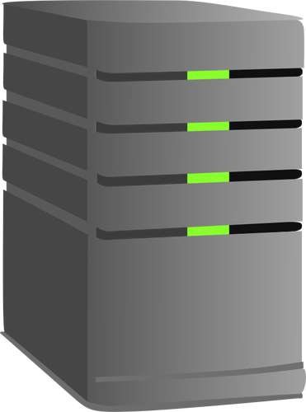
Fonctionnalités avancées
Schéma du processus de réplication
La sauvegarde des données
3. Où est DC2 ?
DNS
4. Renvoi d’informations
5. J’ai des modifications
6. Transmets les moi
7. Les voici…
DC1
DC2
Modification d’objets sur DC1
Le KCC indique qu’il y a un DC2
8. DC2 se mets à jour

Slide 20
Fonctionnalités avancées
Le KCC
La sauvegarde des données
DC1
DC3
Le KCC est présent sur tous les DC.
Il s’occupe de générer une topologie de réplication entre les DC.
A chaque modification de topologie (ajout, suppression, déplacement de DC), le KCC régénère une nouvelle topologie.
Le fonctionnement est intra et inter site.
DC4
DC5
DC2

Slide 21
Fonctionnalités avancées
Intervalle de réplication
Une sauvegarde synchronisée
L’intervalle de réplication est :
En inter-site de 180 min par défaut (15 min au minimum)
En intra-site de 5 min par défaut, sauf actions liées à la sécurité.
Un petit intervalle réduit la latence, mais augmente la quantité de trafic réseau.
Pour tenir à jour les partitions d’annuaire de domaine, une faible latence est recommandée.

Slide 22
Fonctionnalités avancées
Les 5 rôles FSMO
Chacun son rôle
FSMO pour Flexible Single Master Operation.
A l’echelle de la forêt :
Maître de schéma (Schema master) → 1 seul par forêt (obligatoire)
Gère les MAJ du schéma
Maître d’attribution de noms de domaine (domain naming master) → 1 seul par forêt
Gère les noms de domaines, peut les supprimer, les ajouter, …
Notes:
5 rôles sur le 1er DC

Slide 23
Fonctionnalités avancées
Les 5 rôles FSMO
Chacun son rôle
A l'échelle du domaine :
Maître RID (RID master) → 1 seul par domaine
Gère les attributions de RID/SID
Maître d’infrastructure (infrastructure master) → 1 seul par domaine
Gère les relations des objets entre domaine
Émulateur PDC (PDC emulator) → 1 seul par domaine (primordial)
Gère la synchronisation du temps, processus de verrouillage de comptes, …
Notes:
5 rôles sur le 1er DC

Slide 24
Fonctionnalités avancées
FSMO - les bonnes pratiques
Chacun son rôle
Ne pas avoir qu’un seul DC avec tous les rôles FSMO.
Par défaut le premier DC d’une nouvelle forêt cumule les cinq rôles.
Dès que possible avoir au moins 2 DC et séparer les rôles par zone forêt et domaine.
Idéalement : 5 DC avec un rôle installé sur chacun

Slide 25
Fonctionnalités avancées
Ne pas confondre !
Attention !
Ne pas confondre les rôles AD et les rôles FSMO !

Slide 26
Les objets AD

Slide 27
Les objets AD
Définition
Qu’est-ce qu’un objet AD ?
Chaque objet AD :
Est une instance d’une classe dans le schéma
Possède les attributs de sa classe
ex. : Un objet utilisateur existe en tant qu'instance de la classe utilisateurs et possède tous ses attributs.
Les objets sont de 3 types :
Les ressources (poste de travail, dossiers partagés, agendas, …)
Les utilisateurs (comptes individuels et groupes)
Les services (courrier électronique,...)

Slide 28
Les objets AD
Les attributs
Les constituants d’objets
Les attributs définissent :
Les éléments d'information qu'une classe peut contenir (et donc une instance de cette classe).
Les caractéristiques et les informations qu’un objet peut contenir.
Chaque classe d’objet a son propre jeu d’attribut.
Ils sont définis par le schéma AD.

Slide 29
Les objets AD
Les attributs
Les constituants d’objets
PS C:\Lab> Get-ADUser -Filter * -Properties * | Where-Object {$_.Name -eq "User1"}
AccountExpirationDate :
accountExpires : 9223372036854775807
AccountLockoutTime :
AccountNotDelegated : False
AllowReversiblePasswordEncryption : False
AuthenticationPolicy : {}
AuthenticationPolicySilo : {}
BadLogonCount : 0
badPasswordTime : 0
badPwdCount : 0
CannotChangePassword : False
CanonicalName : lab.lan/LabUtilisateurs/User1
Certificates : {}
City :
CN : User1
codePage : 0
Company : MyCompany

Slide 30
Les objets AD
Exemple d’attribut : la classe
Le type d’objet
Cet attribut définit le type d’un objet (conteneur ou leaf objects).
Conteneur :
Conteneur natif (container)
Unité d’organisation (Organizational Units ou OU)
Groupe (group)
Leaf objects:
Utilisateur (user)
Ordinateur (computer) → Client ou serveurs
Imprimante (printer)

Slide 31
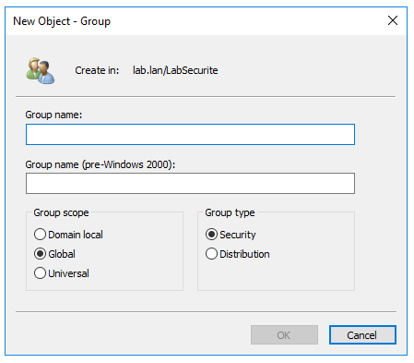
Les objets AD
Exemple de classe 1 : les groupes
L’objet groupe
L’étendue:
Domaine local
Globale
Dans tous les domaines approuvés
Peut contenir des groupes du domaine
Universelle
Portée maximale (ensemble de la forêt)
Peut contenir tous les objets de la forêt
Le type:
Sécurité ⇒ Autorisation
Distribution ⇒ Liste de distribution

Slide 32
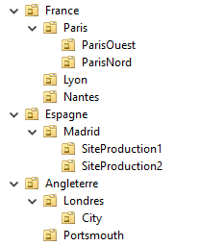
Les objets AD
Exemple de classe 2 : les OU
L’objet conteneur
Les OU sont des Unités d’Organisation (Organizational Unit ou OU)
Une OU est un objet de classe conteneur, qui est utilisé pour hiérarchiser l’AD.
Une OU peut contenir d’autres classes d’objets.

Slide 33
Les objets AD
Exemple de classe 3 : les id uniques
Le type d’objet
Le GUID (Globally Unique Identifier) :
Unique au sein d’une forêt
Attribué à un objet à la création (ne change jamais)
Longueur codé sur 128 bits
Attribut : ObjectGUID
Composé de:
Nombres aléatoires (122 bits)
Nombres fixes (6 bits)
ex:
3F2504E0-4F89-11D3-9A0C-0305E82C3301
Le SID (Security Identifier) :
Unique au sein d’un domaine
Attribué à un objet à la création et peut changer (ex changement de domaine)
Longueur maximale de 256 caractères
Attribut: ObjectSID
Composé de:
Un Security principal domain SID
Un RID
ex:
s-1-5-21-156063872-1535639461-3779917529-1134
Notes:
Détails sur les SID:
https://www.toutwindows.com/les-sid-security-identifier-de-windows/

Slide 34
Les objets AD
Un autre identifiant : le DN
Un autre identifiant intéressant
DN = Distinguished Name
Unique au sein d’une forêt
Correspond au chemin LDAP dans l’annuaire AD
La longueur dépend de l’emplacement de l’objet dans l’AD
Attribut : DistinguishedName
Composé de :
Le nom du domaine
Le(s) conteneur(s) où se trouve l’objet
Le nom de l’objet
ex: cn=wilder,ou=RS,ou=utilisateurs,ou=Paris,ou=France,dc=masociete,dc=fr

Slide 35
Les objets AD
Les identifiants uniques d’un objet
Les constituants d’objets
PS C:\Lab> $Var1 = Get-ADUser -Filter * -Properties * | Where-Object {$_.Name -eq "User1"}
PS C:\Lab> $Var1 | Select Name,DistinguishedName,ObjectGUID,ObjectSID | Format-List
Name : User1
DistinguishedName : CN=User1,OU=LabUtilisateurs,DC=lab,DC=lan
ObjectGUID : 2c188179-b4cd-4f44-80cc-98e0720b8bfc
ObjectSID : S-1-5-21-11617303-4238263364-3208815124-1103

Slide 36
Bonnes pratiques d’administration

Slide 37
Bonnes pratiques d’admin.
Gestion des identités et des accès
Qui ?
Principe de moindre privilège :
Limiter les droits d'accès au strict nécessaire
Uniquement les droits nécessaires pour exécuter des tâches précises
Utiliser des comptes d'administration séparés :
Avoir des comptes distincts pour les tâches administratives et les tâches quotidiennes (règles des Tiers)
Changer le mot de passe du compte administrateur local des clients :
Utilisation de LAPS

Slide 38
Bonnes pratiques d’admin.
Politique et contrôles d’accès
Politique de sécurité
Renforcer les politiques de mot de passe :
Établir des règles strictes pour la création de mots de passe robustes (Utilisation de la complexité, de la longueur et des délais d'expiration)
Utiliser des groupes de sécurité pour l’accès aux ressources :
Contrôler l'accès via des groupes plutôt que par des permissions individuelles

Slide 39
Bonnes pratiques d’admin.
Opérations sur le réseau
Attention au matériel
Protéger les DC :
Les mettre dans un réseau dédié et sécurisé (vlan, DMZ)
Effectuer les MAJ :
Application régulière des MAJ de sécurité (maintenance cyclique)
Faire évoluer les systèmes (OS, appliance)
Sécuriser les communications LDAP :
Protéger les transmissions avec LDAPS (LDAP sur SSL/TLS)

Slide 40
Bonnes pratiques d’admin.
Surveillance
Surveiller
Effectuer des audits réguliers et surveiller les logs :
Audit interne ou externe
Examiner les logs pour détecter les activités anormales
Mettre en place une stratégie de sauvegarde et de récupération :
Préparer des plans de sauvegarde et de restauration pour les urgences
Utiliser la règles 3, 2, 1

Slide 41
Bonnes pratiques d’admin.
Microsoft Tiering Model
Séparation des pouvoirs
Modèle de sécurité qui sépare les ressources et les administrateurs pour limiter les risques de propagation d'attaques dans l'environnement AD.
On sépare les composants de l’infrastructure en fonction de leur niveau d’importance
On rend ces différentes couches hermétiques les unes des autres
Séparation en niveaux de sécurité ou tiers.

Slide 42
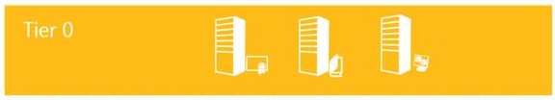
Bonnes pratiques d’admin.
Microsoft Tiering Model
Le plus haut privilège
Tier 0 :
DC, administrateurs d'entreprise et autres actifs avec contrôle direct sur l'ensemble de l'environnement AD (serveurs AD, PKI, ADFS …).
Couche la plus importante.
Un admin T0 peut gérer uniquement des composants de la couche T0. Il ne peut RDP que sur des serveurs intégrés à ce niveau. L’accès ne doit PAS être utilisé pour se connecter à des serveurs d’une couche inférieure.

Slide 43
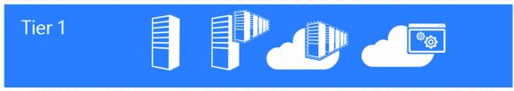
Bonnes pratiques d’admin.
Microsoft Tiering Model
Gestionnaire d’application
Tier 1 :
Serveurs et applications, administrateurs qui gèrent les services serveur et les applications d'entreprise (SCCM, WSUS, SCOM, etc.).
Un admin T1 gère les serveurs applicatifs et middlewares de l’entreprise. Il ne doit pas être utilisé pour se connecter à une couche supérieure ou inférieure.

Slide 44
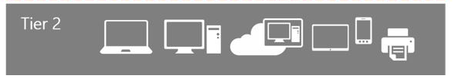
Bonnes pratiques d’admin.
Microsoft Tiering Model
Les autres
Tier 2 :
Postes de travail des utilisateurs finaux, y compris ceux des administrateurs.
Couche la plus « à risque » :
Erreurs et intrusions (phishing, ransomware, etc.)
Périphériques mobiles (smartphone, tablette, …).
Un admin T2 gère les postes de travail des utilisateurs. Ce compte ne doit pas être utilisé pour accéder aux couches supérieures.

Slide 45
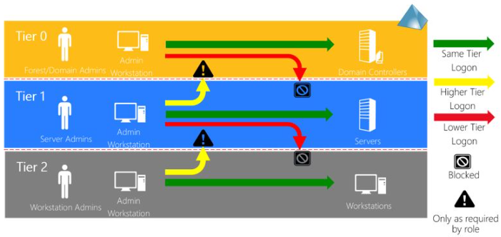
Bonnes pratiques d’admin.
Microsoft Tiering Model
Un schéma

Slide 46
Bonnes pratiques d’admin.
JIT & JEA
Autres bonnes pratiques
JIT (Just-In-Time) :
Permet aux administrateurs d'obtenir les privilèges nécessaires pour une tâche spécifique pendant une période limitée.
A l'expiration, les droits élevés sont révoqués automatiquement.
JEA (Just Enough Administration) :
Limite les privilèges des administrateurs aux seuls droits nécessaires pour effectuer une tâche spécifique, réduisant ainsi les risques associés à l'utilisation de comptes à privilèges élevés.

Slide 47
Bonnes pratiques d’admin.
JIT & JEA
Fusion
En général, dans les entreprises, les comptes à privilèges élevés gardent ces privilèges tout au long de leur vie.
⇒ En cas de compromission de compte ces privilèges constituent un trou de sécurité

Slide 48
Bonnes pratiques d’admin.
JIT & JEA
Solution
Solution :
Avoir les privilèges nécessaire à un instant donné pour une période donnée.
Nécessitée d’une approbation par une ou plusieurs personnes (légitimité de la demande ?)
Détails de l’intervention à donner

Slide 49
Conclusion
Détails sur les services systèmes et réseaux
Niveau fonctionnel, schéma, réplication
Rôles FSMO
Objets AD, classe d’attribut
Bonnes pratiques d’administration
Sécurité avancée (Tiers Model et JIT&JEA)

